Slide 1

Manuale Shop Assistant
Preventivatore Energia — guida operativa aggiornata al layout attuale
Come accedere, selezionare la cartella archivio, creare un preventivo, salvare e scaricare il PDF.

Slide 2
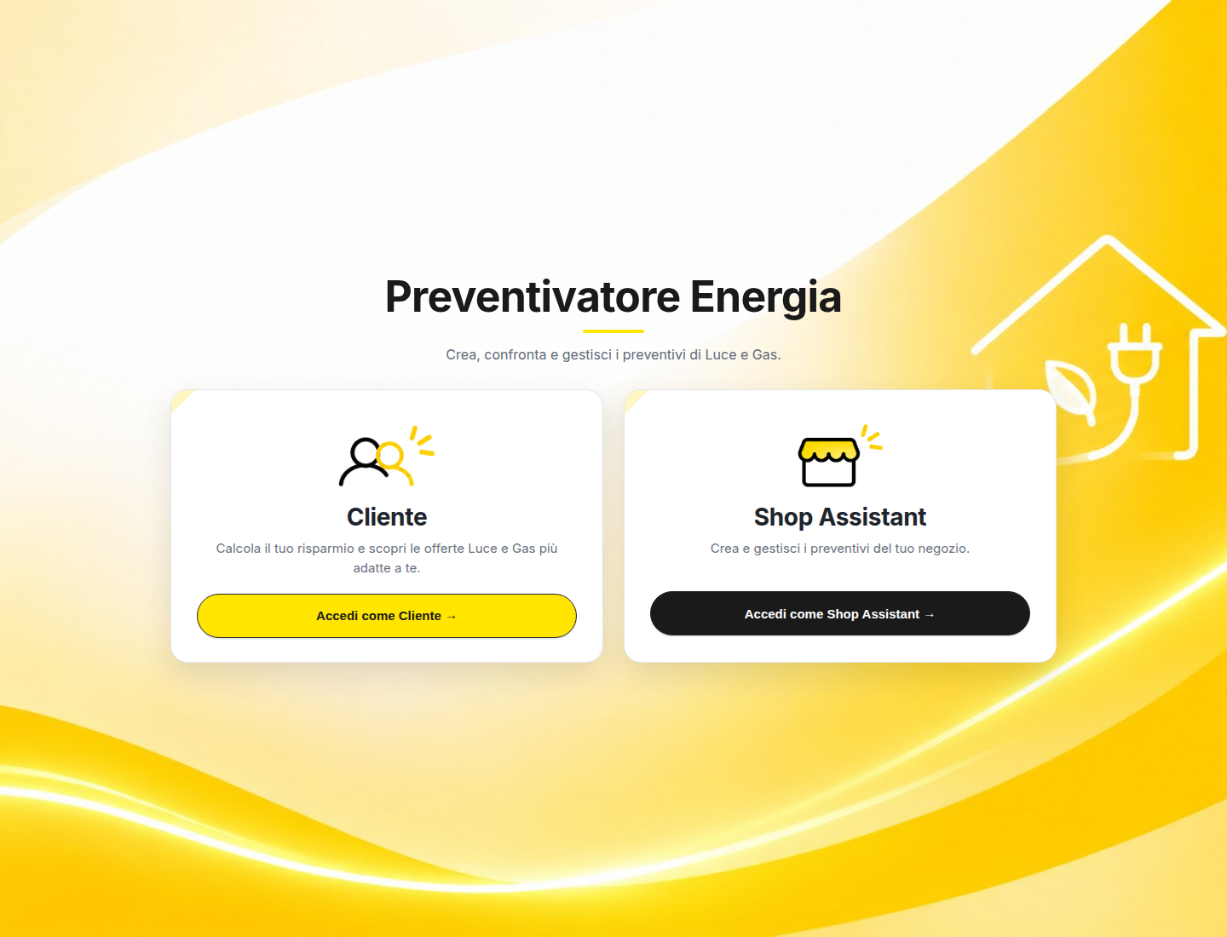
1. Scelta accesso
Schermata iniziale
All'apertura scegli il profilo:
• Cliente — calcola il risparmio in autonomia
• Shop Assistant — crea e gestisci i preventivi del negozio
Per il lavoro in negozio usa «Accedi come Shop Assistant».

Slide 3
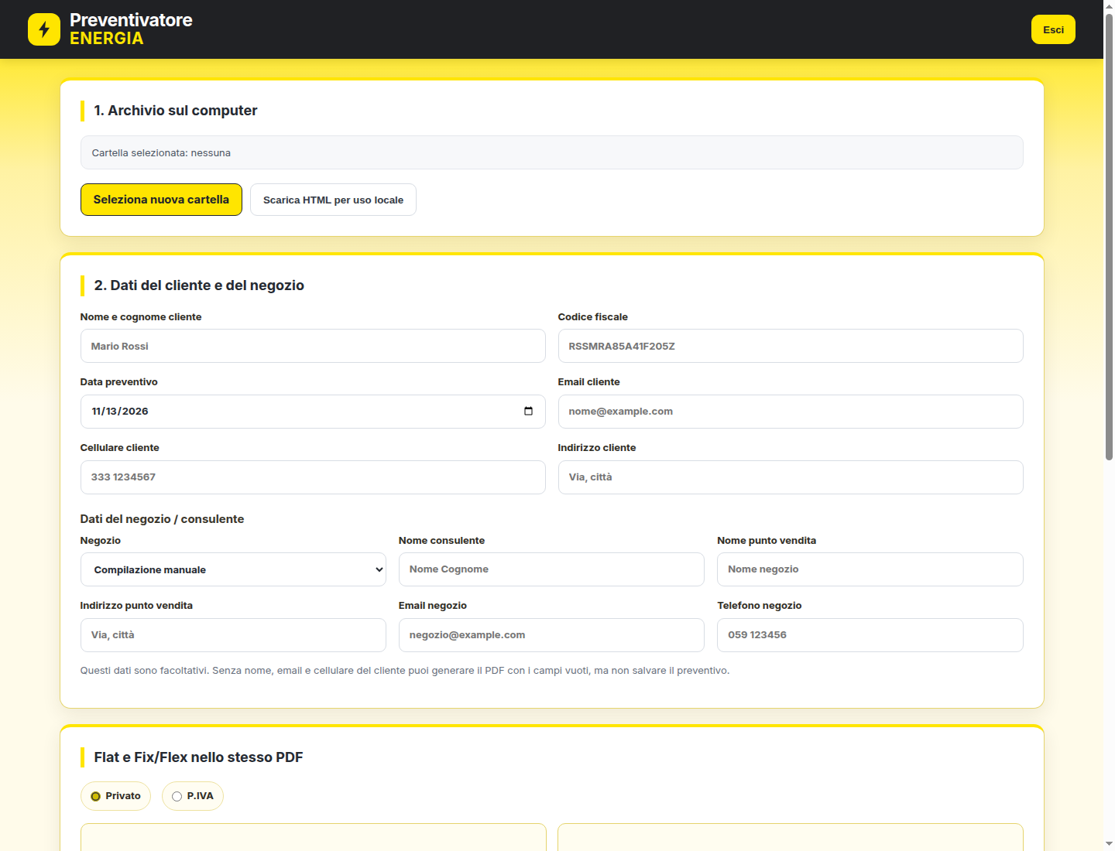
2. Area Shop Assistant
Dopo l'accesso
In alto trovi il logo Preventivatore ENERGIA e il tasto Esci.
Sotto iniziano le sezioni operative:
1. Archivio sul computer
2. Dati del cliente e del negozio
3. Flat e Fix/Flex nello stesso PDF

Slide 4
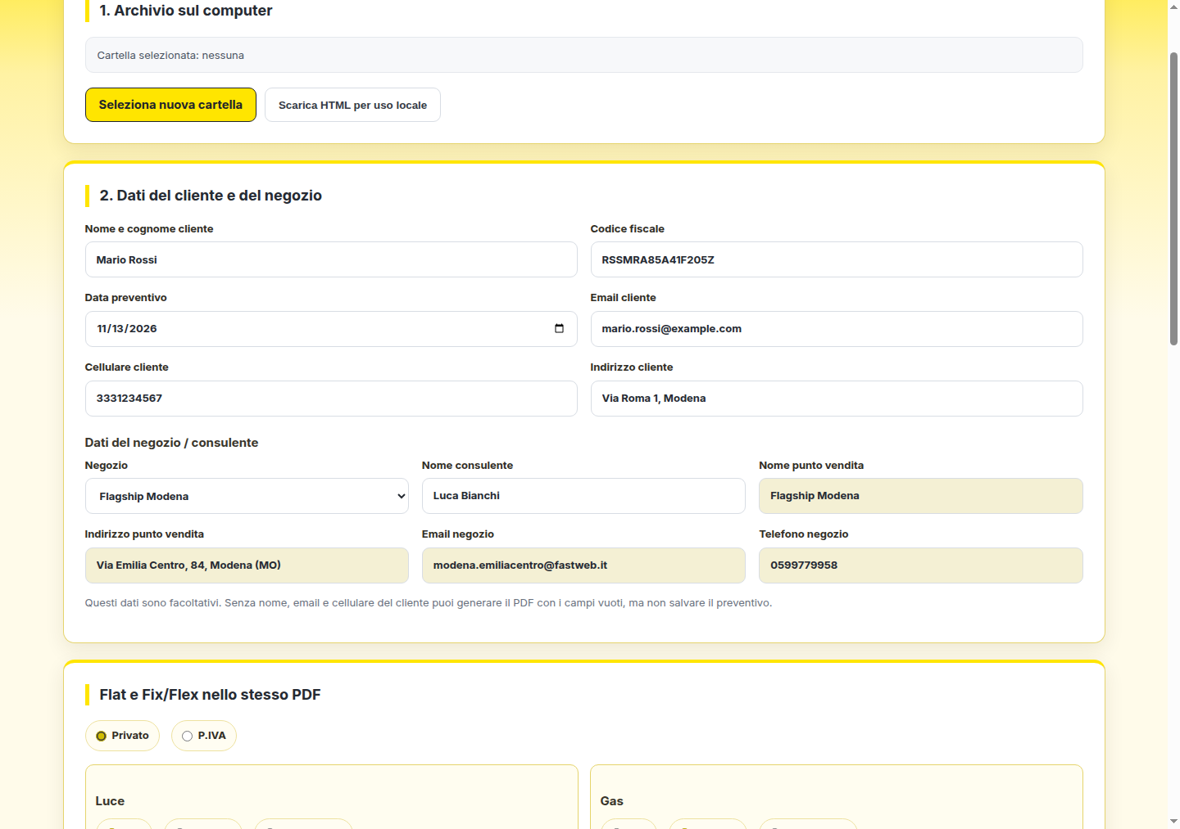
3. Archivio sul computer
Seleziona la cartella OneDrive
Tocca «Seleziona nuova cartella» e scegli la cartella dei preventivi (anche OneDrive).
Su Chrome/Edge i JSON vengono scritti direttamente nella cartella.
Su Firefox la funzione non è disponibile.

Slide 5
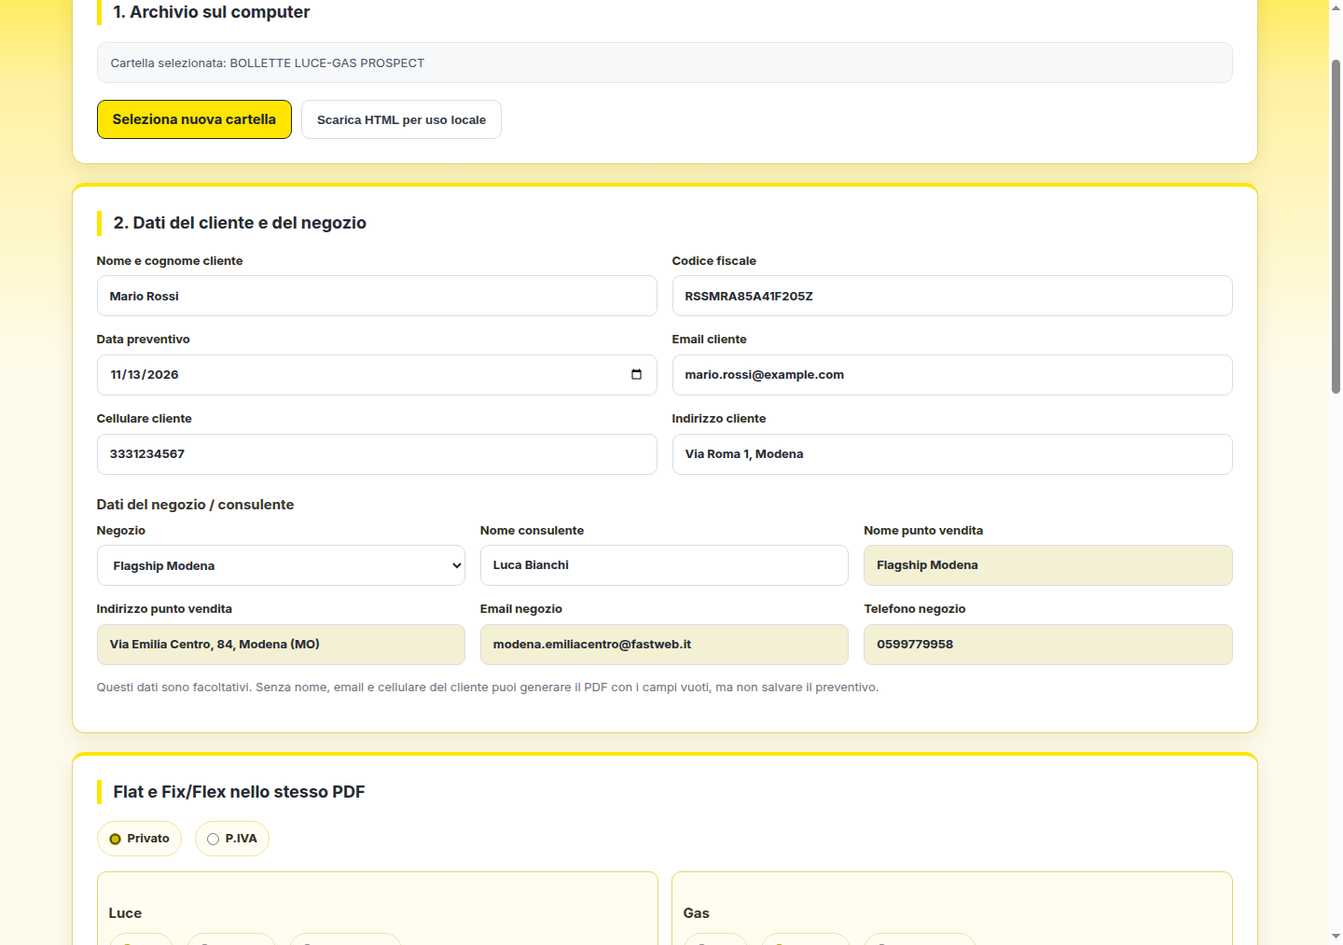
4. Cartella selezionata
Conferma in alto
Quando la selezione riesce, lo status mostra:
«Cartella selezionata: NOME_CARTELLA»
Da quel momento puoi salvare i preventivi nell'archivio e rileggere lo storico.

Slide 6
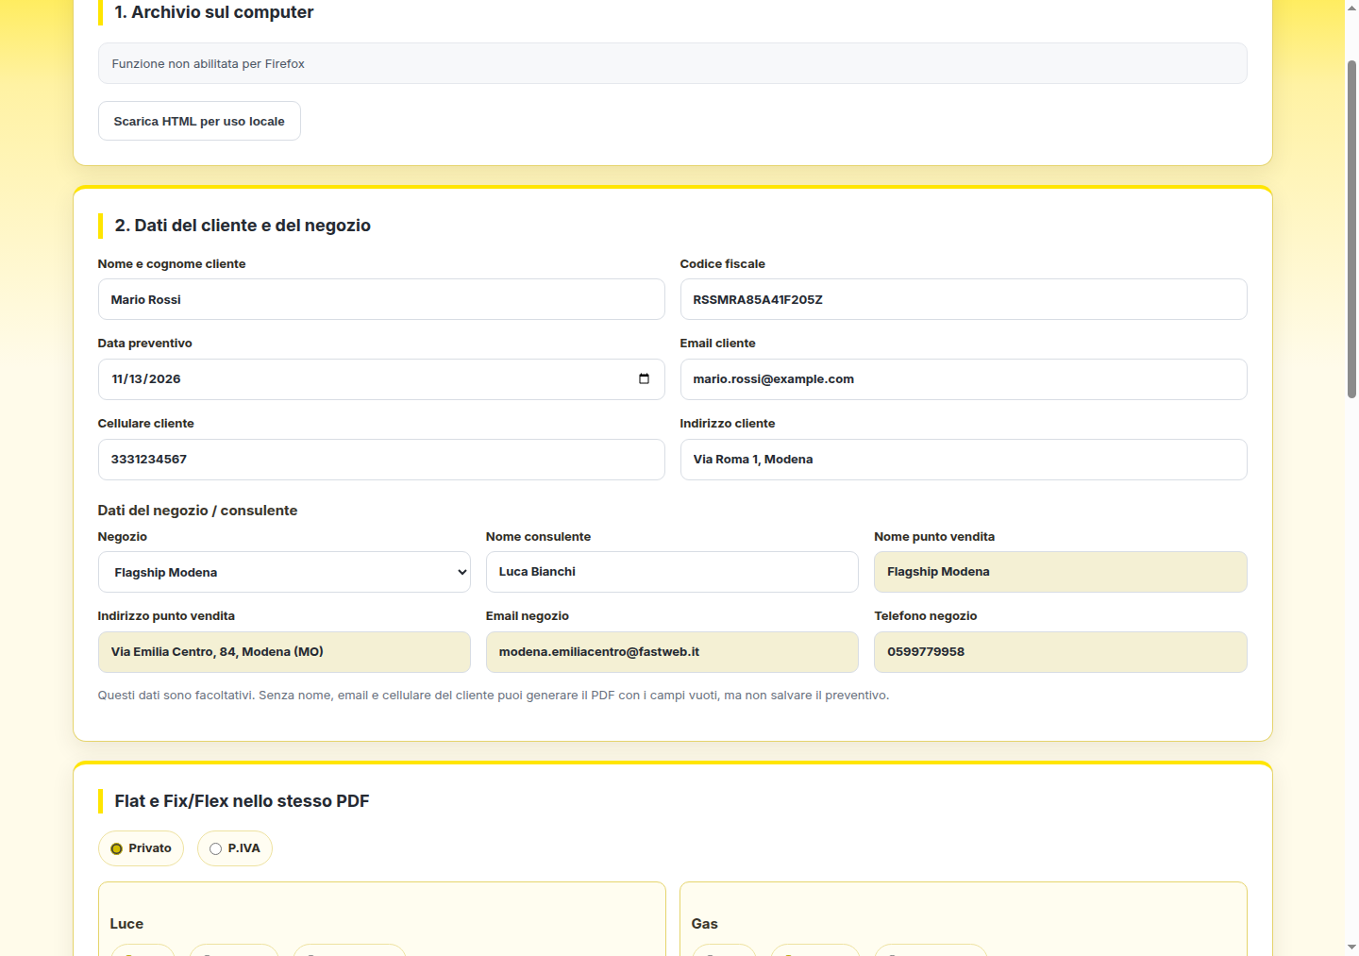
5. Firefox
Limitazione browser
Su Firefox lo status mostra:
«Funzione non abilitata per Firefox»
e il tasto cartella resta nascosto.
Usa Chrome o Edge su computer per gestire l'archivio.

Slide 7
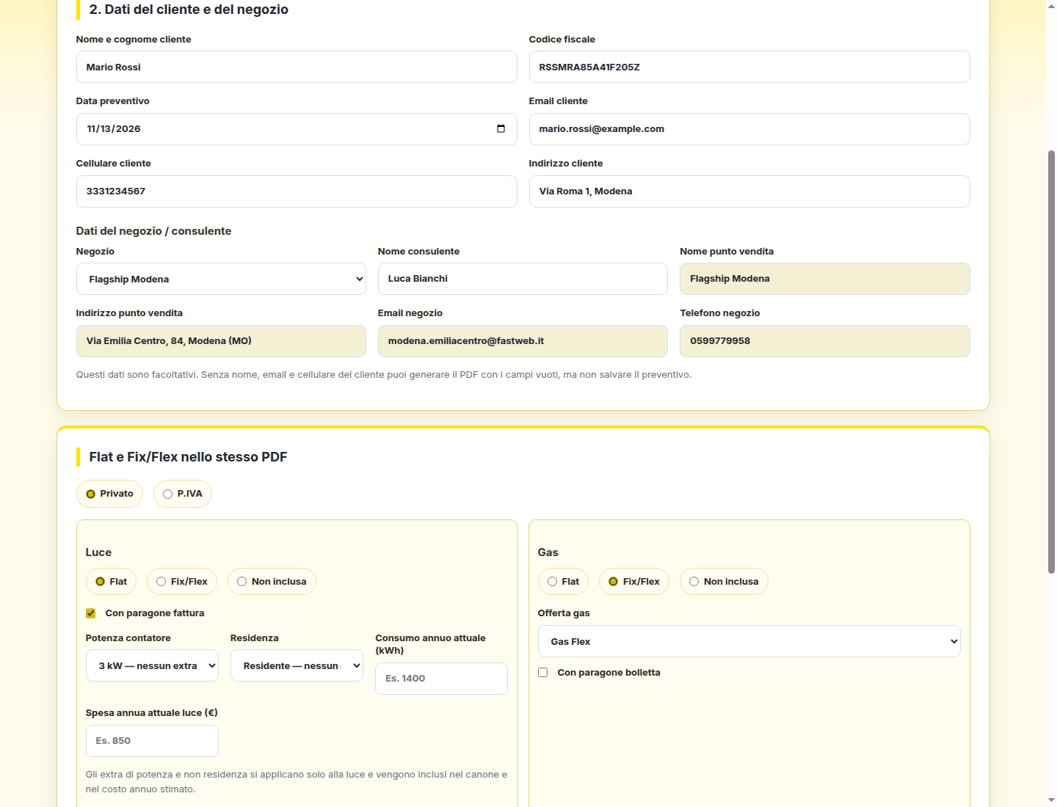
6. Dati cliente e negozio
Anagrafica preventivo
Compila nome, email e cellulare del cliente per poter salvare.
Scegli il negozio (Flagship Modena / Verona) o la compilazione manuale.
Senza anagrafica puoi comunque scaricare il PDF.

Slide 8

7. Flat e Fix/Flex
Configura luce e gas
Nella sezione mista puoi scegliere per Luce e Gas:
• Flat
• Fix/Flex
• Non inclusa
Inserisci consumi e spesa attuale, poi premi «Calcola preventivo».

Slide 9
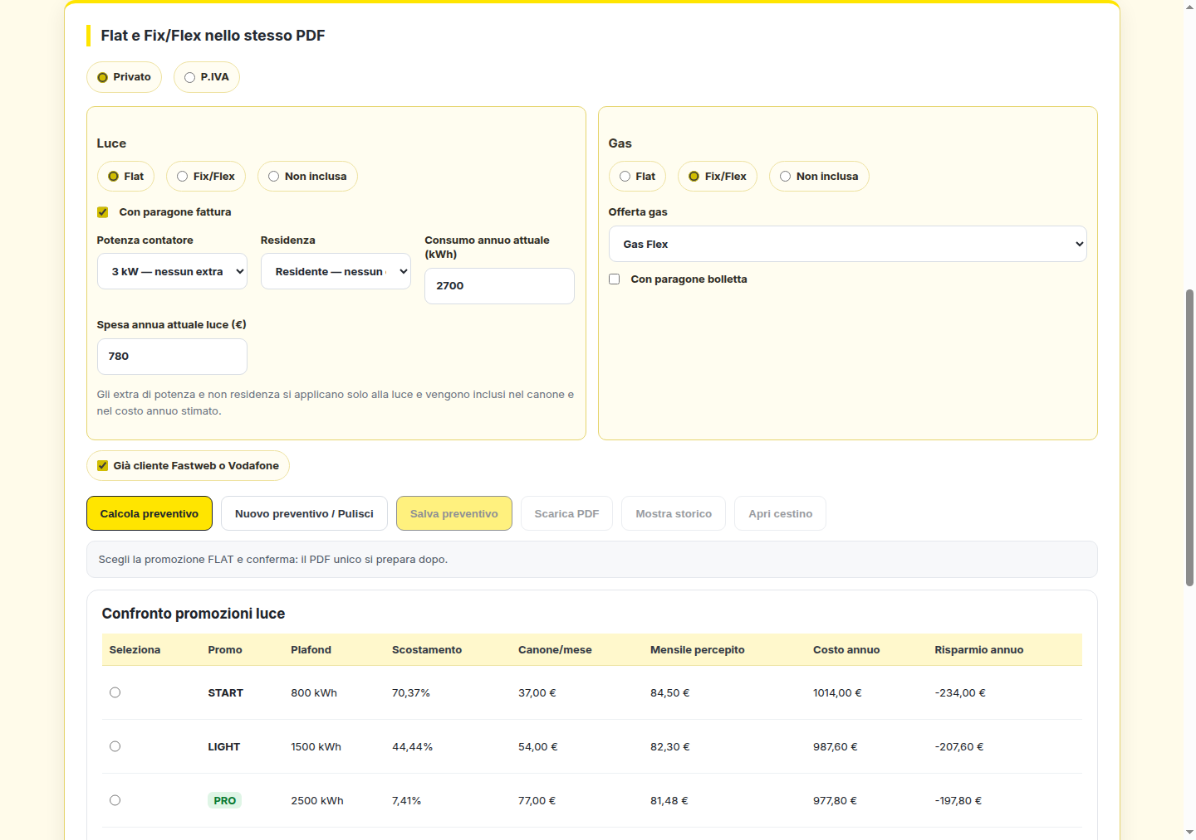
8. Calcolo e conferma
Promozioni
Dopo il calcolo compare il confronto promozioni.
Seleziona la promozione più adatta e premi «Conferma promozioni selezionate».
Il PDF unico si prepara dopo la conferma delle offerte incluse.

Slide 10
9. Salva e Scarica PDF
Chiusura pratica
• Salva preventivo — scrive il JSON nella cartella (Chrome/Edge)
• Scarica PDF — genera il PDF da consegnare al cliente
• Mostra storico / Apri cestino — recupera preventivi già fatti
Da HTML locale: al salvataggio parte anche il PDF; i JSON possono andare in Download se non c'è scrittura diretta.

Slide 11
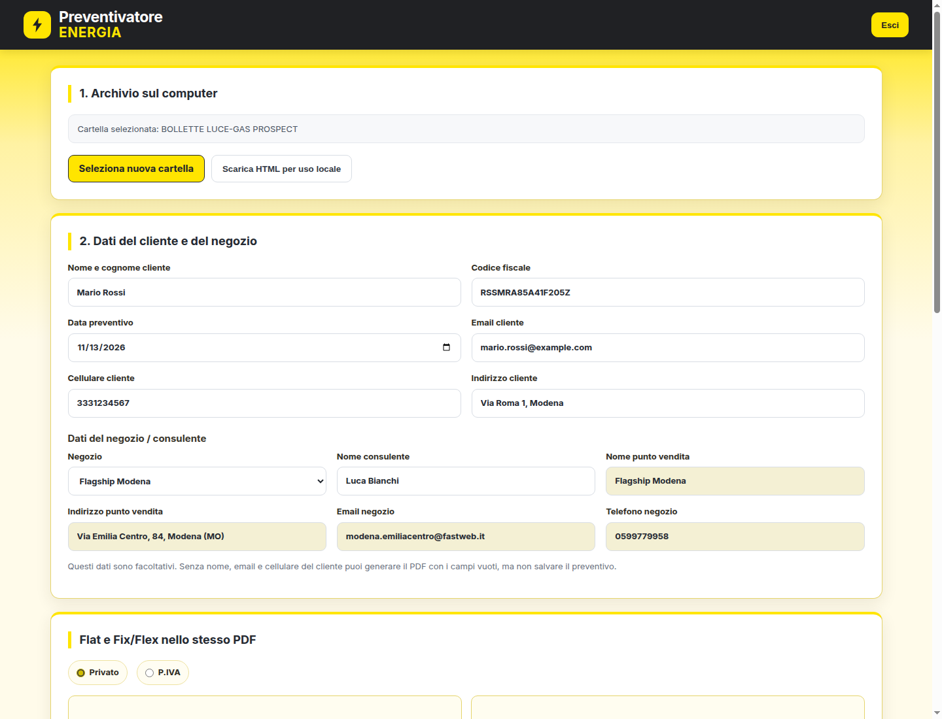
10. HTML per uso locale
Copia offline
Dal sito, «Scarica HTML per uso locale» scarica PreventivatoreStore.html.
Apri il file con Chrome. Per scrivere nella cartella OneDrive usa «Seleziona nuova cartella» con permesso di scrittura.

Slide 12
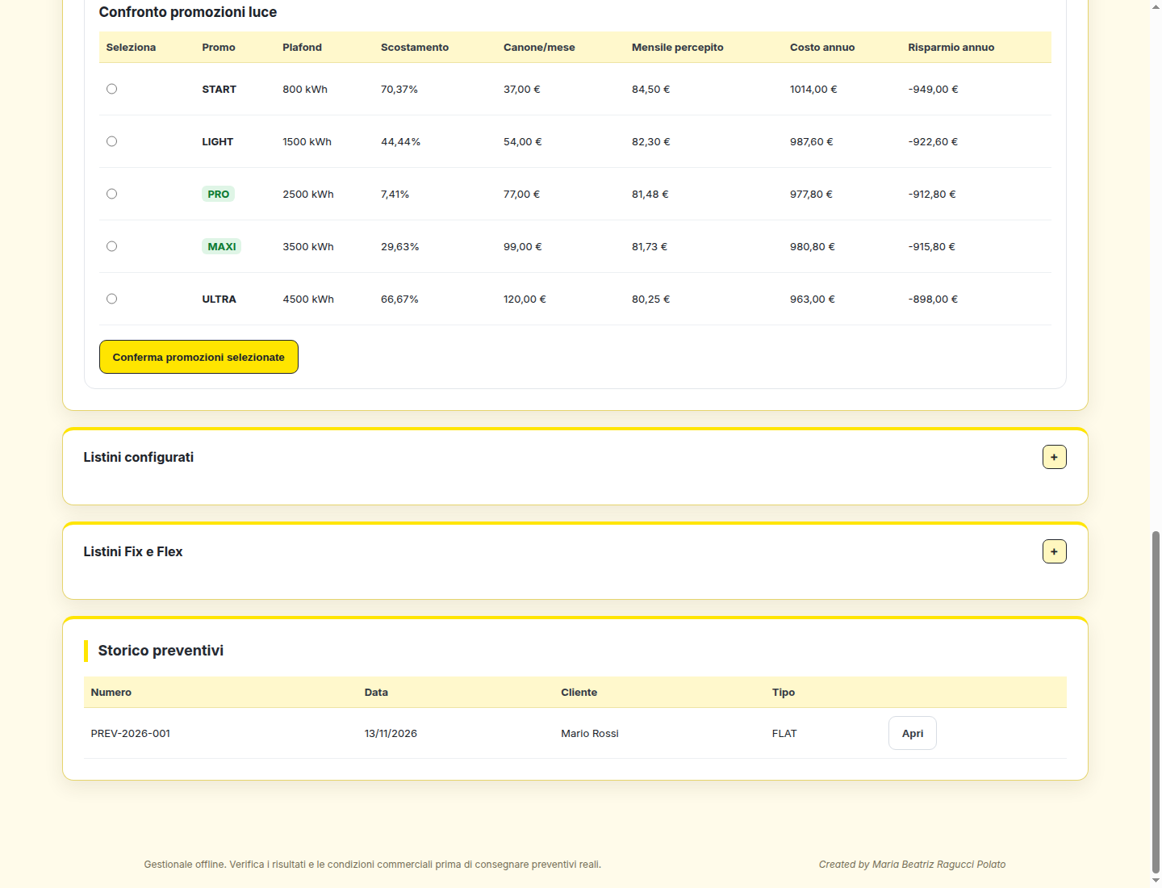
11. Storico preventivi
Riapri e gestisci
Nello storico puoi aprire un preventivo già salvato, scaricare di nuovo il PDF o spostarlo nel cestino.
I numeri PREV-AAAA-NNN proseguono in sequenza anche dopo una cancellazione.

Slide 13
Promemoria rapidi
✓ Browser consigliato: Chrome o Edge
✓ Firefox: archivio non abilitato
✓ Cartella: OneDrive del negozio con i PREV-….json
✓ Salva = archivio JSON · Scarica PDF = documento cliente
✓ Per l'HTML offline: riscaricalo dopo ogni aggiornamento del sito

